Slide 1

AVALIAÇÃO ANTROPOMÉTRICA
NUTRIÇÃO E DIETÉTICA
Profª Giovani Maria Schiessl Wachholz

Slide 2

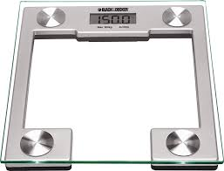
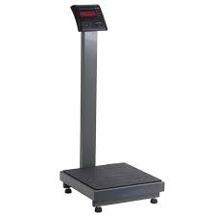
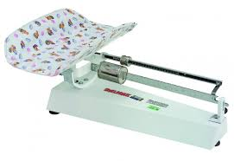
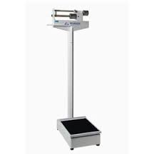
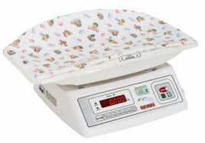
AVALIAÇÃO ANTROPOMÉTRICA
PESO: pode ser avaliado em balanças mecânicas ou (eletrônica). Aferição mínima deve ser anualmente . Balança plataforma indicada p/ crianças maiores de 2 anos.
Procedimento: balança deve estar em local nivelado e estável durante o procedimento. Indivíduo deve estar descalço c/ o mínimo de roupa possível.

Slide 3
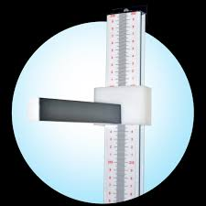
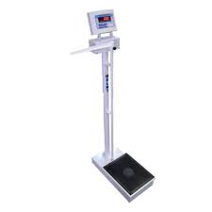
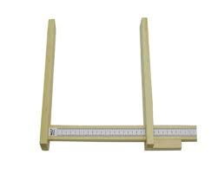
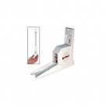
AVALIAÇÃO ANTROPOMÉTRICA
ESTATURA: pode ser verifica utilizando equipamentos como: Antropômetro infantil, horizontal, para medir o comprimento de crianças menores de 2 anos. Para adultos utiliza-se antropômetro vertical, estadiômetro, régua.

Slide 4
AVALIAÇÃO ANTROPOMÉTRICA
ESTATURA: Procedimento para avaliar:
Crianças => deitar no centro antropômetro, sem adornos na cabeça e descalço. Cabeça apoiada na parte fixa, pescoço reto, queixo afastado do peito; Pressionar cuidadosamente os joelhos p/ baixo. Encostar a parte móvel do equipamento na planta dos pés.

Slide 5
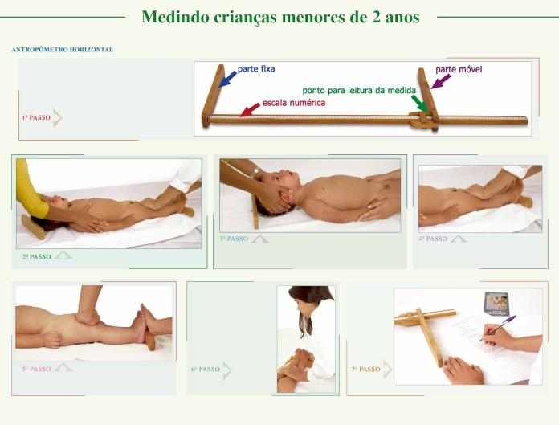
AVALIAÇÃO ANTROPOMÉTRICA

Slide 6
AVALIAÇÃO ANTROPOMÉTRICA
ESTATURA: Procedimento para avaliar:
Adultos => posicionar no centro, sem adornos na cabeça e descalço. Cabeça erguida longe do queixo, olhando para um ponto fixo na altura dos olhos. As pernas devem estar paralelas, formando um ângulo reto com os pés.
Ideal é encostar calcanhares, panturrilhas, glúteos, escápula e parte posterior da cabeça no estadiômetro ou parede. Quando não for possível encostar os 5 pontos posicionar no mínimo 3.

Slide 7
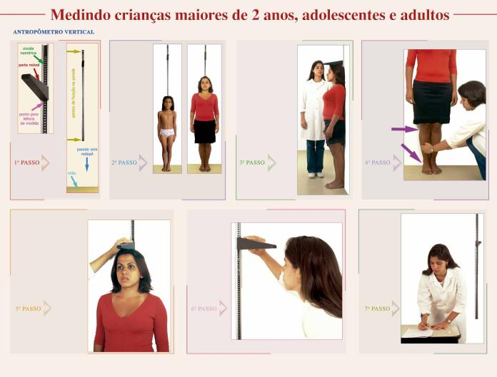
AVALIAÇÃO ANTROPOMÉTRICA

Slide 8
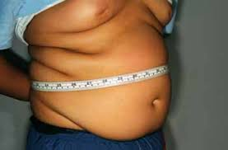
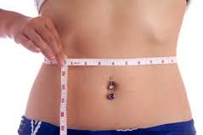
AVALIAÇÃO ANTROPOMÉTRICA
CIRCUNFERÊNCIA
CINTURA: posicionar em pé com os braços relaxados, remover roupa ou cinto. Achar ponto mais mole entre osso quadril (crista ilíaca) e a borda inferior da última costela. Posicionar a fita flexível. Com dificuldade de achar o ponto mais mole, posicione a fita 2 cm acima do osso do quadril.

Slide 9
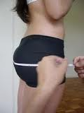
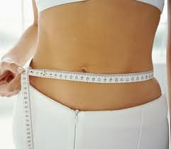
AVALIAÇÃO ANTROPOMÉTRICA
CIRCUNFERÊNCIA
ABDÔMEN: medida na protuberância máxima do abdômen, no nível da cicatriz umbilical, com o avaliado em pé, relaxado.
QUADRIL: parte mais larga do bumbum, logo abaixo do osso lateral mais saliente do quadril. geralmente fica a 20 cm abaixo da cintura. Tomada ao nível dos pontos trocantéricos direito e esquerdo.

Slide 10
IMC
ÍNDICE DE MASSA CORPORAL (IMC): é um dos principais métodos de avaliação das condições de peso de um indivíduo.
Calculado: peso / altura x altura ao quadrado.
Não é indicado para avaliação nos seguintes grupos:
- crianças
- idosos
- pessoas musculosas
- gestantes
OBS: estes grupos de pessoas devem ser avaliados através de tabelas específicas, como também fazer avaliação individual, com profissional especializado.

Slide 11
AVALIAÇÃO IMC POR FAIXA ETÁRIA
Peso altura avaliação de IMC = peso / altura x altura.
Analisar classificação de IMC em tabela específica de acordo com a faixa etária descritas abaixo:
FAIXA ETÁRIA: 0 a 2 anos
FAIXA ETÁRIA:2 a 5 anos
FAIXA ETÁRIA: 5 a 10 anos
FAIXA ETÁRIA: 10 a 19 anos
FAIXA ETÁRIA: 20 A 60 anos
FAIXA ETÁRIA: maior de 60 anos
GESTANTES

Slide 12
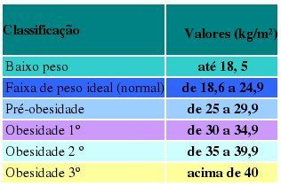
CLASSIFICAÇÃO IMC ADULTOS

Slide 13
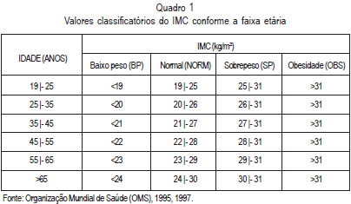
CLASSIFICAÇÃO IMC IDOSOS

Slide 14
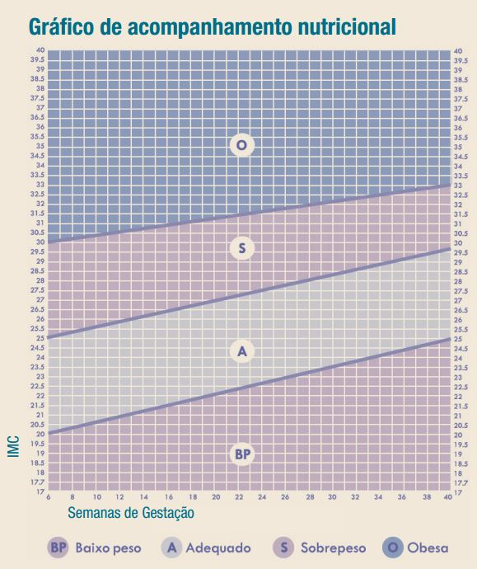
CLASSIFICAÇÃO IMC PARA GESTANTES

Slide 15
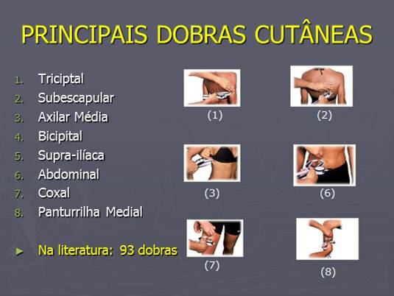
ESTE TIPO DE AVALIAÇÃO DEVE SER REALIZADA POR PROFISSIONAL HABILITADO

